Slide 1
Organisation de la SAE S1.05
Recueil de besoins (site web de présentation du BUT informatique)

Slide 2
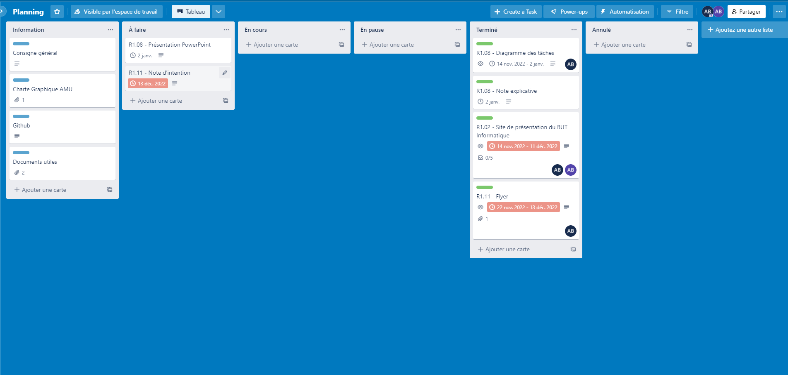
L’organisation : l’utilisation de l’outil Trello

Slide 3
Le temps passé par tâche par personne
 | Aymeric Beck | Antoine Buirey | Tanguy Horard
R1.11 - Flyer | - | - | 2h
R1.11 - Note d’intention | 35 mn | - | -
R1.08 - Diagramme des tâches | - | 2h | -
R1.08 - Note explicative | 30 mn | - | -
R1.08 - Présentation PowerPoint | 5 mn | 45 mn | -
R1.02 - Site de présentation du BUT | 13h | 4h | -

Slide 4
La Note explicative
Pour le contenu du site, toutes les indications étaient données dans le sujet (présenter les SAE, présenter les compétences, faire un glossaire, …). Un morceau de la structure nous était également fourni à savoir faire un menu pour naviguer facilement à travers les différentes rubriques. D’autres choses étaient imposées tels que le responsive design dont on reparlera ainsi que la conformité aux standards du W3C. pour l’aspect graphique, nous avons voulu rester très sobre sans fioriture inutile qui aurait pu amoindrir la compréhension générale du site déjà chargé en information mais également pour rester le plus fidèle à la charte graphique de l’IUT d’Aix-Marseille. Pour les choix techniques, nous avons décidé d’utiliser le Framework bootstrap afin d’avoir une bonne gestion de la mise en page du site et de facilité la mise en place du responsive design. Nous avons également fait le choix d’utiliser un fichier CSS supplémentaire pour des modifications qui n’étaient pas disponible via les classes de bootstrap ou qui étaient trop compliqué à mettre en place. Dans cette SAE, nous n’avons eu que deux problèmes, mais ce sont des problèmes majeur e quelque sorte. Le premier qui a mis presque une semaine à être résolu concerne bootstrap en lui-même. Nous avions la mauvaise version de bootstrap installé (version 4 installé au lieu de la version 5). De ce fait, tous ce que nous faisions ne marchait pas car ce n’était évidemment pas la bonne version. Le second problème majeur concerne cette fois ci le responsive design. En effet notre menu, réalisé grâce aux classes navbar de bootstrap, disparaissait lors du rétrécissement de l’écran et c’est notamment une des raisons pour laquelle nous avons utilisé un fichier CSS tierce.

